Slide 1
En búsqueda de una política de seguridad
Apuntes para el debate

Slide 2
Contenido
El debate sobre los objetivos
Debilitamiento de las organizaciones criminales
Fortalecimiento de las instituciones
Reconstrucción y prevención social

Slide 3
El debate sobre los objetivos
Objetivos posibles y sus instrumentos
Combate al narcotráfico ¿Legalizar o no?; cooperación internacional, fuerzas federales, actores prioritarios
Reducción de violencias e inseguridad: narco no prioritario; fortalecimiento de policías y procuración de justicia; importancia de gobiernos locales
Construcción de paz: atención de causas sociales, participación de sociedad indispensable

Slide 4
Tres dimensiones de la política de seguridad para los objetivos anteriores
Debilitamiento de las organizaciones criminales
Fortalecimiento de la cadena institucional de seguridad y justicia
Atención de factores sociales que propician el surgimiento y la continuidad del fenómeno criminal

Slide 5
Debilitamiento de las organizaciones criminales
¿De qué organizaciones criminales (OC) estamos hablando?
Las OC han registrado una evolución y dinámica aceleradas en los últimos años:
De la corporación monopólica a la fragmentación (1990):
Pacífico, Juárez, Tijuana, Golfo, Milenio
Segunda fragmentación y nuevas organizaciones (2006-2010):
Beltrán Leyva, Familia, Templarios, Zetas, CJNG
Atomización (2012 a la fecha):
Alrededor de 250 bandas

Slide 6
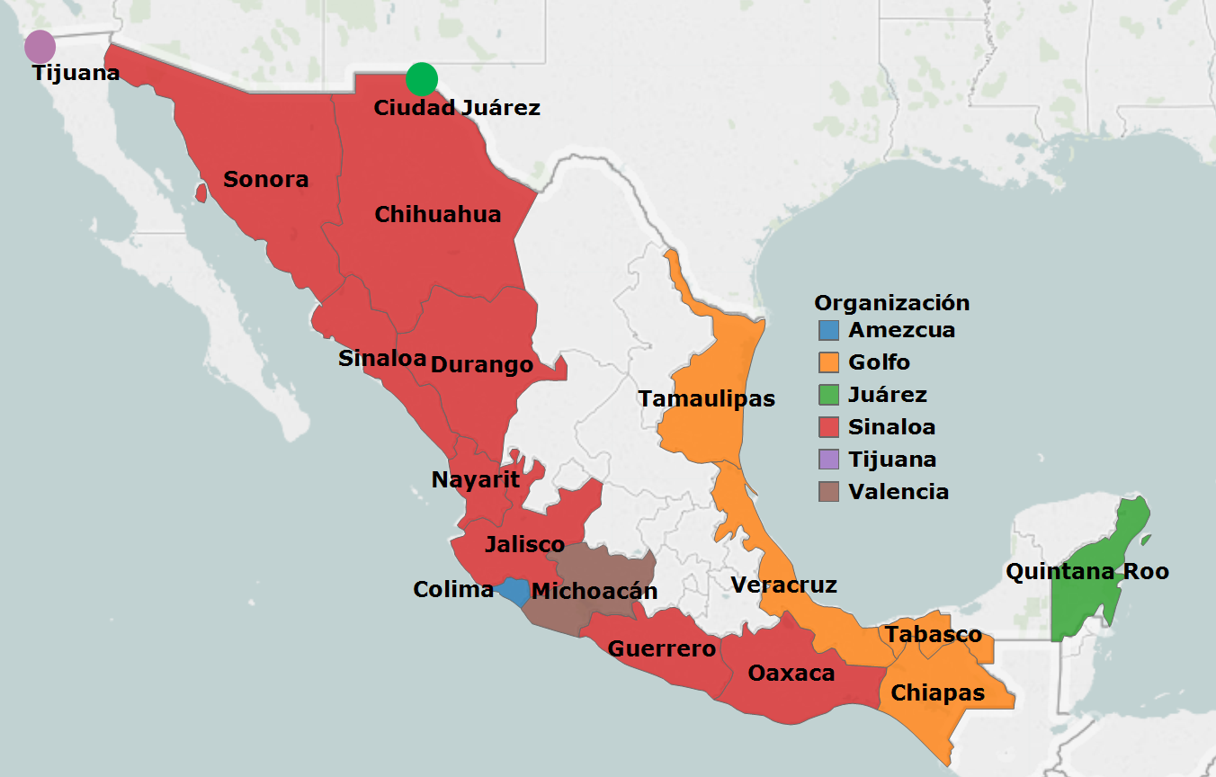
Mapa 1: Fragmentación de organizaciones del narcotráfico 1990

Slide 7
Organización | Número de bandas | Número de estados en que operan
Beltrán Leyva | 47 | 16
Cartel de Juárez | 2 | 1
Cartel de Sinaloa | 34 | 22
Cartel de Tijuana | 16 | 2
Cartel del Golfo | 36 | 9
Cartel Jalisco Nueva Generación | 13 | 13
Guerreros Unidos | 1 | 1
La Familia Michoacana | 10 | 9
Los Caballeros Templarios | 15 | 10
Los Zetas | 33 | 23
Sin filiación | 15 | 3

Slide 8
Debilitamiento de las organizaciones criminales
Los cambios en número han sido acompañados por otros de tipo cualitativo:
Ampliación y profesionalización de los aparatos de violencia
Diversificación de las actividades delictivas: delitos patrimoniales (narcomenudeo, extorsión y secuestro)
Federalización de crimen organizado de narcotráfico y bandas delictivas locales
Control de otros mercados ilegales: tráfico de indocumentados, trata de blancas, robo de hidrocarburos, etc.
Control de actividades económicas legales: limón, aguacate, minería.
Captura y reconfiguración de instituciones estatales locales y apropiación de rentas públicas

Slide 9
EVOLUCION DEL CRIMEN ORGANIZADO EN MEXICO: 2006-2016
TRÁFICO ILÍCITO DE DROGAS
2006
Alcances trasnacionales
Organizaciones complejas
Control de Rutas
Respuesta federal
VIOLENCIA GENERALIZADA
VIOLENCIA ESTRATÉGICA
Alcance local
Organización simple o básica
Control de “Plazas”
Respuesta a nivel estatal o local
2016
EXTRACCIÓN DE RENTAS (extorsión, secuestro, piratería, etc.)

Slide 10
Debilitamiento de las organizaciones criminales
Frente a esta diversidad de las OC, deben plantearse estrategias diversificadas, con prioridades claras:
Reducción de violencia: desarticulación de organizaciones más violentas. Supone la fusión de inteligencia y operaciones. Prioridad a construcción de áreas de inteligencia
Reducción de delitos de alto impacto: unidades policiales especializadas contra secuestro y extorsión, violencia contra las mujeres.
Investigación y desarticulación de redes de protección política y policiaca de las OC.
Estrategia contra lavado de dinero.
Cooperación internacional: apoyo de E.U. (tráfico de armas, lavado de dinero, reducción de consumo), Colombia y Centroamérica

Slide 11
Fortalecimiento de las instituciones de seguridad y justicia
La debilidad de las instituciones de seguridad y justicia es apabullante:
Policías locales. Las confiables y eficaces se cuentan con los dedos de las manos. La Federal se estancó.
Ministerios públicos estatales y federal rebasados y sin las capacidades humanas, técnicas, organizativas para procurar justicia.
Poder judicial. Reticente al cambio y vulnerable frente
Sistema penitenciario, desastre cuantitativo y cualitativo
El fortalecimiento ha sido lento y heterogéneo y se estancó en los últimos años.

Slide 12
PRESUPUESTO EN SEGURIDAD Y JUSTICIA POR DEPENDENCIA, 2012-2020 (pesos constantes de 2021)

Slide 13
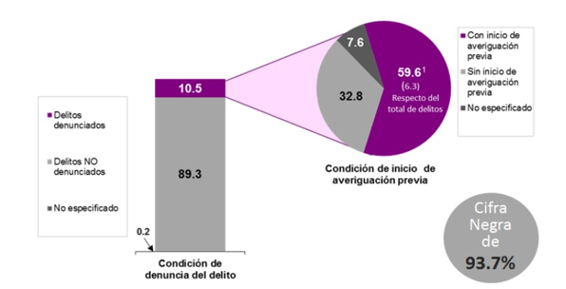
DELITOS DENUNCIADOS Y CIFRA NEGRA, 2015 (%)
Fuente: INEGI (ENVIPE)

Slide 14
Policías
Reforma diseño federal
Policías municipales
Profesionalización
Inteligencia
Derechos humanos
Justicia
Instrumentación nuevo sistema
Más ministerios, más recursos
Métodos alternativos
Transparencia Poder Judicial
Derechos humanos
Cárceles
Ampliación del sistema carcelario federal y estatales
Depuración administraciones
Reforma métodos de rehabilitación
Derechos humanos

Slide 15
Atención de causas sociales y reconstrucción de comunidades
El crimen organizado tiene una base social amplia. En el caso del narcotráfico:
Productores de drogas, consumidores, distribuidores, lavadores de dinero, normalizadores
En el caso del robo de hidrocarburos, comunidades que los venden
El debate sobre los factores sociales y económicos que propician la incorporación de los jóvenes a la vida delictiva es incipiente.
Condiciones como pobreza, desempleo, falta de educación, etc., pueden ser causas necesarias pero insuficientes.
La presencia de la economía informal y sus puentes con la economía criminal
El Pronapred no avanzó mucho en determinar aquellos factores y programas que pueden incidir en la reducción de la violencia e inseguridad. La política social no es política de seguridad

Slide 16
Un modelo de prevención
Comunidad delictiva potencial
(jóvenes 15-24
Adultos 25-40)
Factores sociales de riesgo
Comunidad delictiva real
Factores de contexto
Actividad delictiva
Organización para reducir factores de riesgo
Organización para la Seguridad
C4 y Área de Vinculación con la sociedad
Reorganización operativa
Participación comunitaria:
Lograr eficacia colectiva en seguridad
Fortalecimiento y dignificación de la policía municipal
(eficacia de la prevención)

Slide 17
Además de programas sociales “tradicionales” (atención familias rotas, educación, etc.) es necesario generalizar tres programas:
Atención y reducción de violencias de género
Atención a víctimas y búsqueda de desaparecidos.
Reconstrucción de la paz de comunidades afectadas por la violencia

